Slide 1
De l’ISO/NIST au Référentiel Danone
22 Mai 2025 - Louis Capronnier

Slide 2
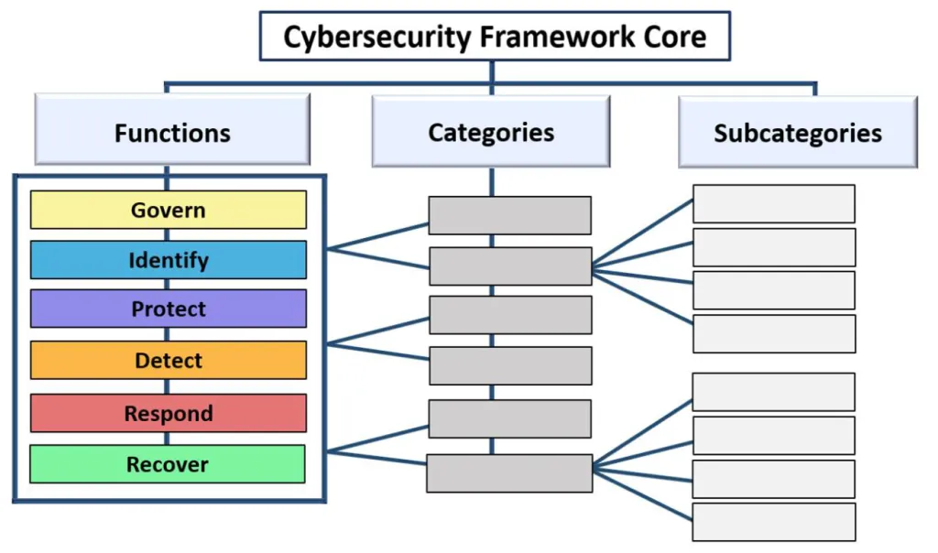
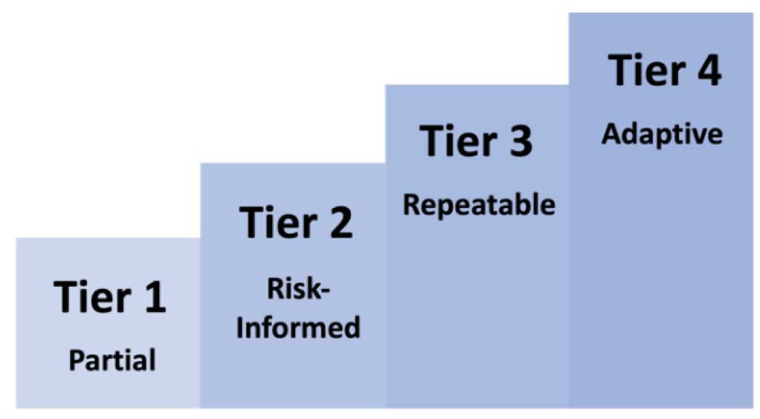
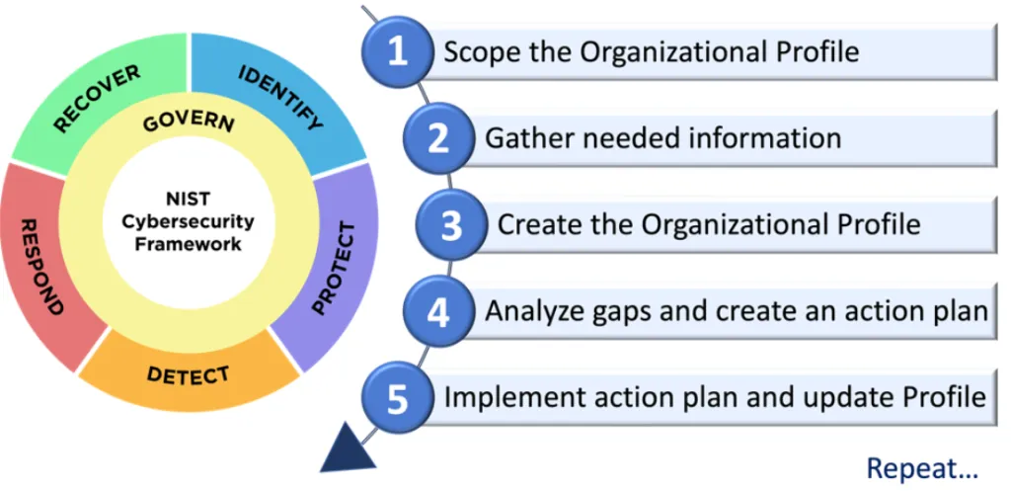
NIST CSF 2.0
CSF CORE
est composé de 6 fonctions qui sont eux même composé de catégorie et sous catégorie
Le profil organisationnel
est une description synthétique de l’environnement de sécurité d’une organisation. Il inclut ses missions, ses objectifs, ses exigences réglementaires, ses fonctions critiques, et son niveau de maturité en cybersécurité.
Les niveaux du CSF
décrivent la maturité d’une organisation en cybersécurité sur 4 niveaux
Notes:
Example -> Weet floor -> Dry ot
Backpack in the way -> Take it out

Slide 3

contexte de l’organisation (iso 27001)
Objectif
- Selon le chapitre 4 de cette norme, l’organisation doit déterminer les enjeux internes et externes susceptibles d’avoir un impact sur la sécurité de l’information.
- Elle doit également identifier les parties intéressées, évaluer la pertinence de leurs exigences, puis décider lesquelles seront prises en compte.
- Enfin, elle doit définir le domaine d’application du système de management de la sécurité de l’information, et veiller à mettre ce système régulièrement à jour.
Notes:
Example -> Weet floor -> Dry ot
Backpack in the way -> Take it out

Slide 4
Politique Danone, contexte et stratégie
Le NIST CSF 2.0
de l’ISO 27001
Exemple
1
2
3
● Utilisation comme cadre principal pour les politiques de cybersécurité de Danone
● Mention dans le document “Cybersecurity Framwork Policy”
● Le périmètre et le contexte d’application des politiques ne sont pas clairement définis.
● Ne respecte pas l’analyse du contexte et la gouvernance adaptées au secteur et aux objectifs de l’entreprise
● Ignore les contraintes locales (personnel, budget, outils, automatisation)
● Mention dans les politiques d’une classification obligatoire et systématique, alors qu’il n’y a pas de système de classification chez Danone.
4

Slide 5

Thank you

